Slide 1
GIORNATA di incontro
e testimonianze
commissione GIUSTIZIA, PACE e integrità del creato

Slide 3
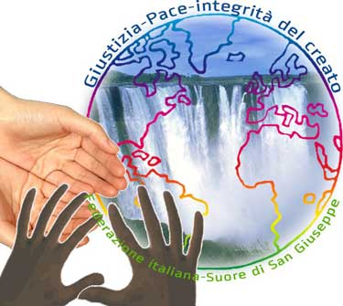
BEATI
GLI ULTIMI:
in cammino
con loro
12 ottobre 2019
Torino, Via Giolitti

Slide 4
BEATI GLI ULTIMI:
in cammino con loro
Preghiera introduttiva
a cura di Sr Rosanna Gerbino

Slide 5
BEATI GLI ULTIMI:
in cammino con loro
Relazione di DANIELA SIRONI
Responsabile Regionale Comunità di Sant’Egidio
Referente della Comunità di Sant’Egidio per il nord Italia

Slide 6
BEATI GLI ULTIMI:
in cammino con loro
Testimonianze
dalle nostre missioni

Slide 7
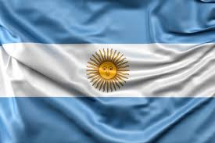
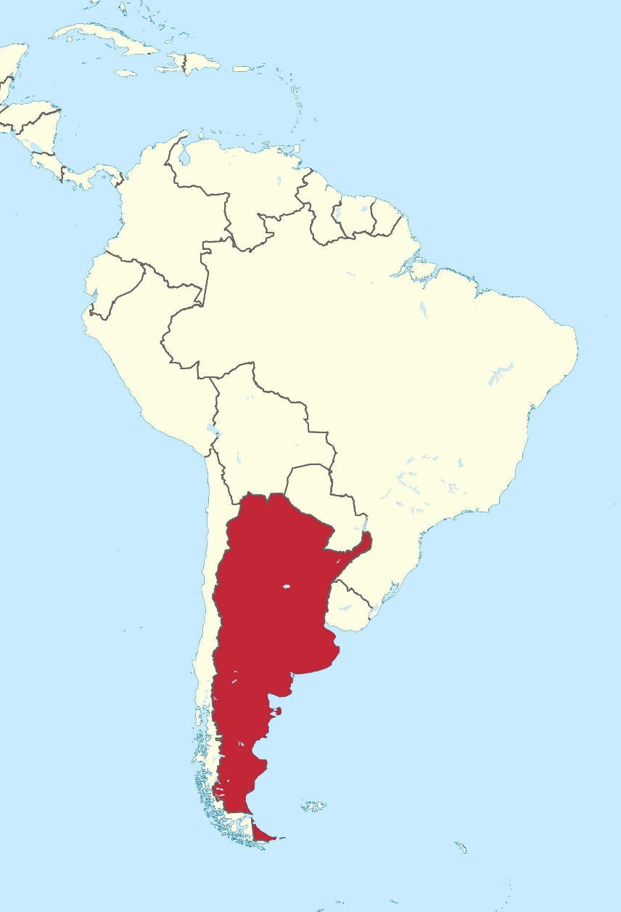
ARGENTINA
Buenos Aires
Popolazione totale | 38 871 000
Percentuale di crescita annuale della popolazione | 0,9 %
Speranza di vita | 74
Tasso di mortalità infantile | 16
Prodotto interno lordo pro capite US$: | 10 880
Fonte: Unesco 2004

Slide 8
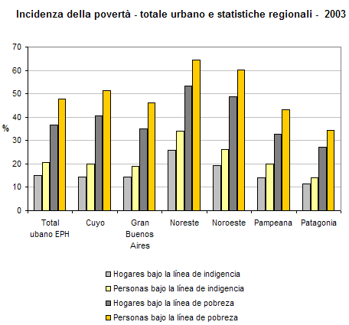

Slide 9
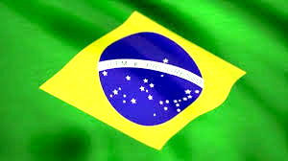
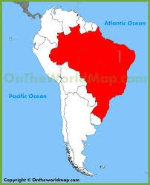
BRASILE
Brasilia
Forma di Governo: Repubblica federale Superficie: 8 515 767 kmq Popolazione: 207 660 929 ab.
Densità: 24,39 ab./kmq Unità monetaria: real Indice di sviluppo umano: 0,754 (79° posto)

Slide 10
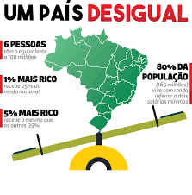
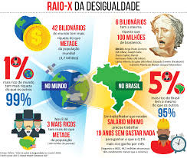

Slide 11
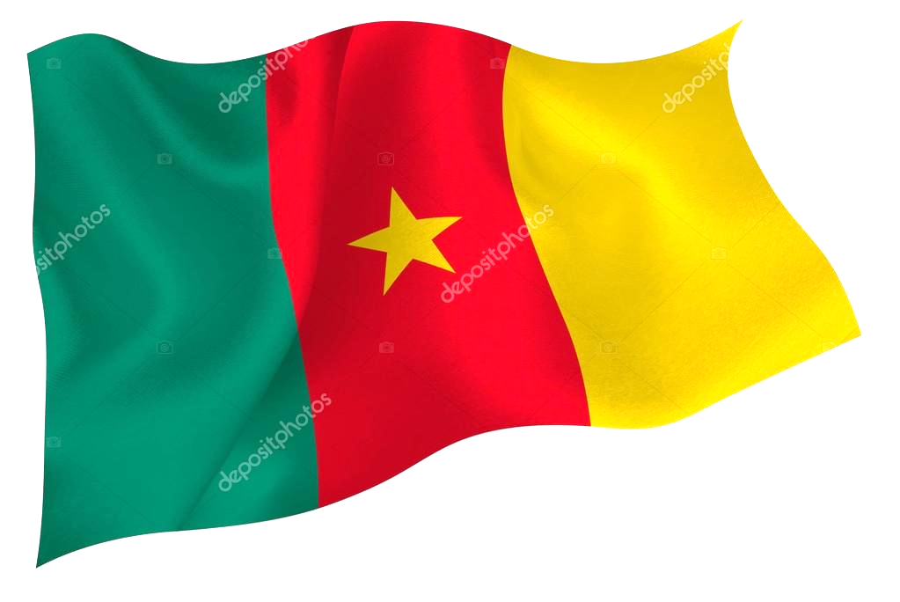
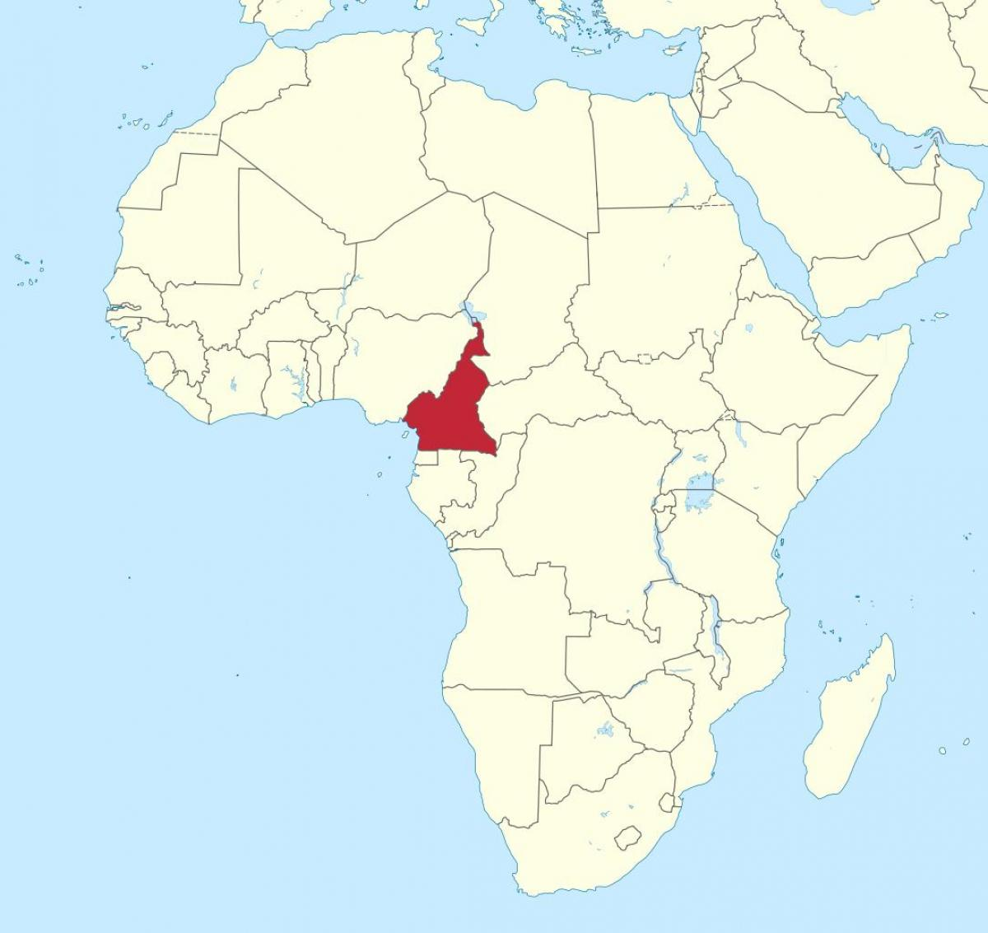
CAMEROUN
Yaoundé
Popolazione: circa 24 milioni Superficie: 475.442 Km² Lingue: francese ed inglese sono le lingue ufficiali dello Stato. L’83% della popolazione vive in regioni a forte maggioranza francofona, i restanti nelle due regioni a maggioranza anglofona. Religioni: cristiana (70%), musulmana (20%), animisti (10%) Moneta:Franco CFA dell’Africa Centrale

Slide 12
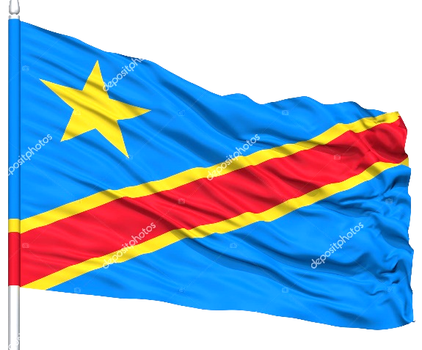
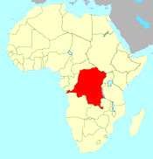
Rep. Dem.
del CONGO
Kinshasa
Popolazione: 77.400.000 Superficie: 2.344.885 km² Superficie d’acqua: 3,3% Lingue: francese è particolarmente diffuso nelle grandi città; Altre lingue (locali): Lingala (Kinshasa e a Nord-Ovest); Swahili (ad Est); Tshiluba (Kasai Occidentale e Orientale; Kikongo (Basso-Congo). Religioni: prevalentemente cattolici con minoranza animista, protestante, kimbaguista, musulmana. Moneta: Franco Congolese. Il dollaro è comunemente utilizzato per le transazioni commerciali.

Slide 13
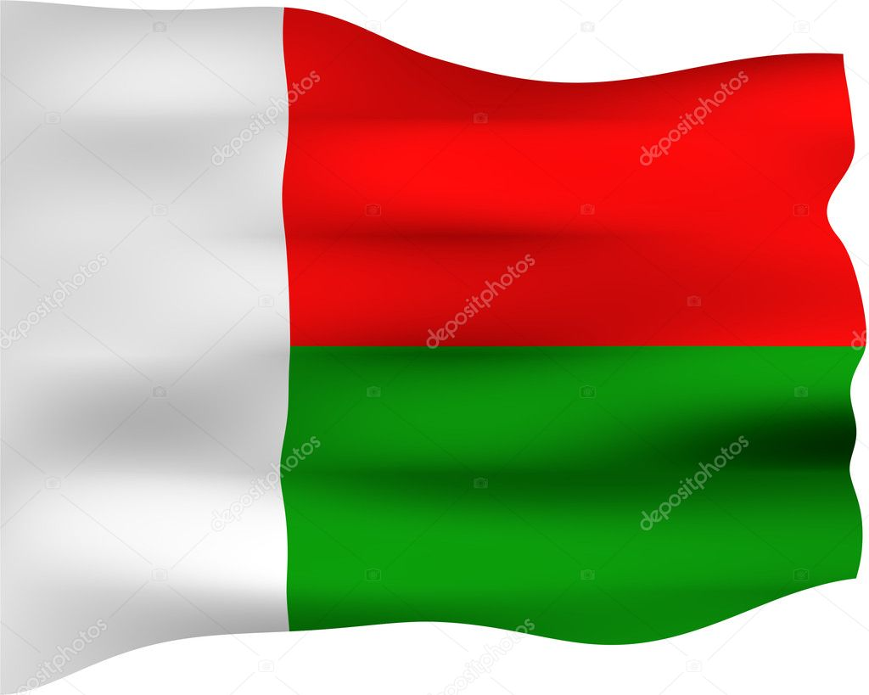
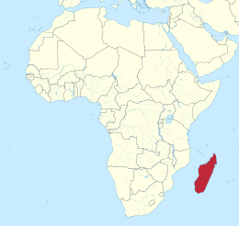
MADAGASCAR
Antananarivo
Popolazione: 23.800.000 stima Superficie: 587.051 km2 Lingue: francese e malgascio. Il francese è diffuso nelle città principali, meno nelle aree rurali. Religioni: maggioranza cristiana; è presente anche una minoranza musulmana. Molto diffuse sono ancora le religioni e le credenze tradizionali. Moneta: Ariary malgascio

Slide 14
ROMANIA
Bucarest
Popolazione:19.237.582
Superficie: 238.391 km2 Lingue: romeno, minoranze di madrelingua ungherese, ucraina e tedesca. Diffuse, nei centri urbani, inglese, francese e italiano. Religioni: ortodossa, cattolica, ebraica e musulmana. Moneta: Leu romeno

Slide 15
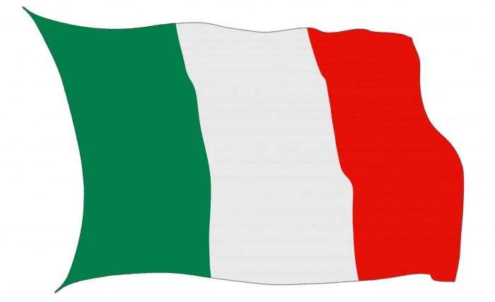
ITALIA
Roma
Popolazione: 60.484.000
Densità: 201 ab per km2
Superficie: 301.340 km2 Lingue: italiano, minoranze di madrelingua francese e tedesca. Religioni: cattolica, ortodossa, ebraica e musulmana. Moneta: euro

Slide 16
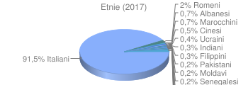

Slide 17
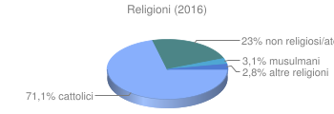

Slide 18
Buona condivisione
del cammino …

